Slide 1
শুভেচ্ছা সবাইকে

Slide 2
মিশকাত আরা মাহফুজ
সহকারি শিক্ষক
পানখাইয়া পাড়া সরকারি প্রাথমিক
বিদ্যালয়

Slide 3
শ্রেণিঃচতুর্থ
বিষয়ঃপ্রাথমিক বিজ্ঞান

Slide 4
আজকের পাঠঃখাদ্য
অধ্যায়ঃ৪
পাঠ্যাংশঃআমরা কেন-----------------------
------------নাম লিখ।

Slide 5
শিখনফল
*পাঠ্যাংশটি পড়ে বুঝতে পারবে।
*খাদ্যের বিভিন্ন উপাদানের নাম বলতে
পারবে।
*খাদ্যের বিভিন্ন উপাদান শ্রেনি বিন্যাস
করে লিখতে পারবে।

Slide 6
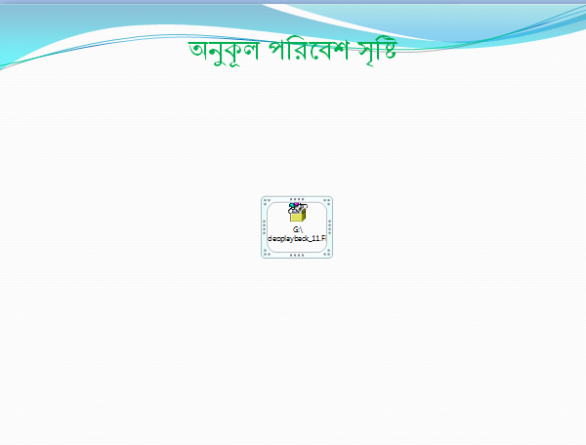

Slide 7
উপস্থাপন

Slide 8
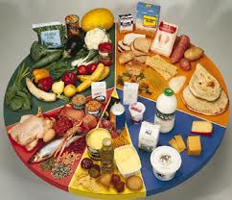
ছবিতে কি কি দেখতে পাচ্ছ?

Slide 9
শিক্ষকের পাঠ

Slide 10
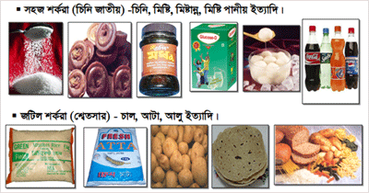
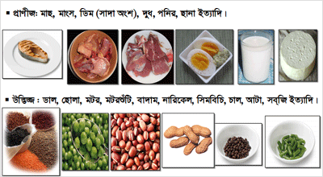
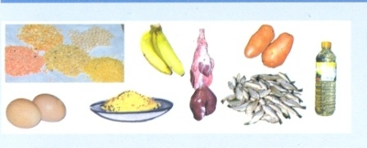
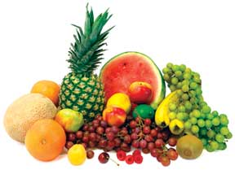
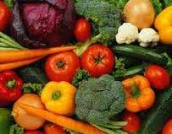
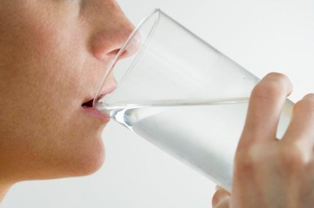
বিষয়বস্তু আলোচনা
আমিষ
শর্করা
স্নেহ
ভিটামিন
খনিজ লবন
পানি

Slide 11
বইয়ের ২১ পৃষ্ঠা খোল এবং নিরবে পড়

Slide 12
দলীয় কাজ
দলে ভাগ হয়ে বিভিন্ন উপাদানের খাদ্যের নাম খুজে বের কর

Slide 13
মাছ,আটা,ডাল,তেল,সীমের বীচি,কলা,গাজর,চাল,আমড়া,বাদাম,শাক-সব্জি,সয়াবিন,পেয়ারা,বেল,আলূ,
শর্করা
আমিষ
ভিটামিন
স্নেহ
খনিজ লবন

Slide 14
মূল্যায়ন
ছক এঁকে
খাদ্য উপাদান ও তাদের উৎসের নাম লিখ।
খাদ্য উপাদান | কোন কোন খাবারে পাওয়া যায় তার নাম

Slide 15
বাড়ির কাজ
*খাদ্য কি?

Slide 16
ধন্যবাদ

